Slide 1
Új, oxigén- és halogéntartalmú ösztronszármazékok szintézise és antiproliferációs vizsgálata
Szabó Johanna
Vegyész MSc II.
2012.
Témavezető: Dr. Mernyák Erzsébet
SZTE TTIK
Szerves Kémiai Tanszék

Slide 2
Irodalmi előzmények i.
A D-szekoaldehid előállítása
1
Wölfling, J.;Mernyák, E., Frank, É, Falkay, G, Márki, Á, Minorics, R, Schneider, Gy.
Steroids 2003, 68, 277

Slide 3
Irodalmi előzmények II.
D-homoösztron epimerek hatástana
Nem kötődik az ösztrogén receptorhoz
Nincs ösztrogénhatása
Szelektív antitumor hatás a HeLa sejtvonalon (IC₅₀ = 5,5 μM)
13-β
13-α
13-α
2
Minorics, R.;Bózsity, N.; Wölfling, J.; Mernyák, E.; Schneider, Gy.; Márki, Á.; Falkay, G.; Ocsovszki, I.; Zupkó, I.
J. Steroid Biochem. Mol. Biol. 2012, 132, 168.

Slide 4
Irodalmi előzmények III.
Tetrahidropirán és d-lakton származékok
3

Slide 5
Célkitűzés
X = Br, I, SePh
R¹= -H, -Ac, -Ts
R²= -H, -Ac, -SO₂NH₂
R³= -H, -Ac
4

Slide 6
Kísérleti eredmények I.
Intramolekulás prins-reakció
H⁺
5

Slide 7
Kísérleti eredmények II.
D-homo-alkoholok előállítása
CrO₃/H₂SO₄
KBH₄
H₂
Pd/C kat.
KBH₄
6

Slide 8
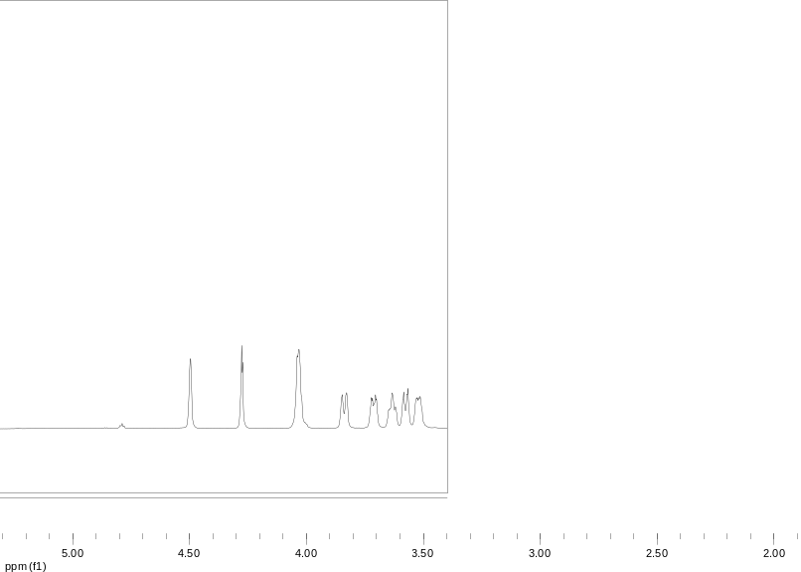
Kísérleti eredmények III.
Epoxidálás
30% H₂O_{2,} NaOH
17
16
sztereoszelektív
17-H
16-H
7

Slide 9
Kísérleti eredmények IV.
A szekoalkohol és a szekokarbonsav előállítása
+
Jones
KBH₄
8

Slide 10
Kísérleti eredmények V.
Gyűrűs éterek és laktonok előállítása
X = -Br, -I, -SePh
β:α = 70:30
9

Slide 11
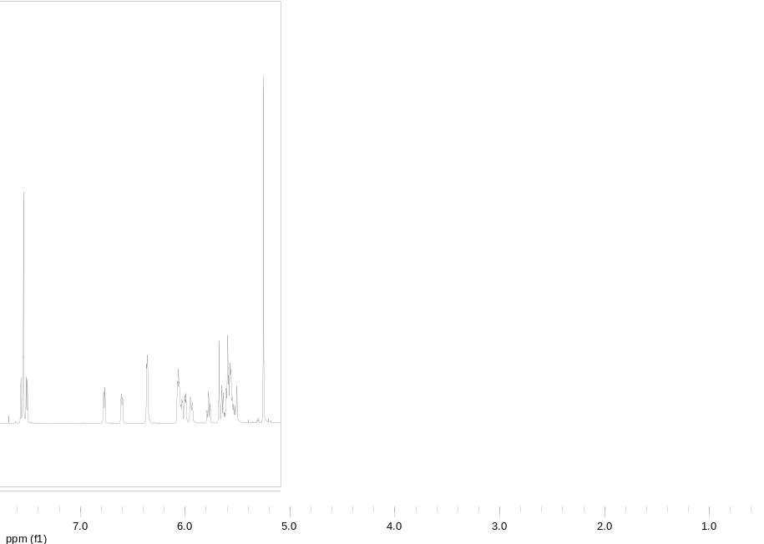
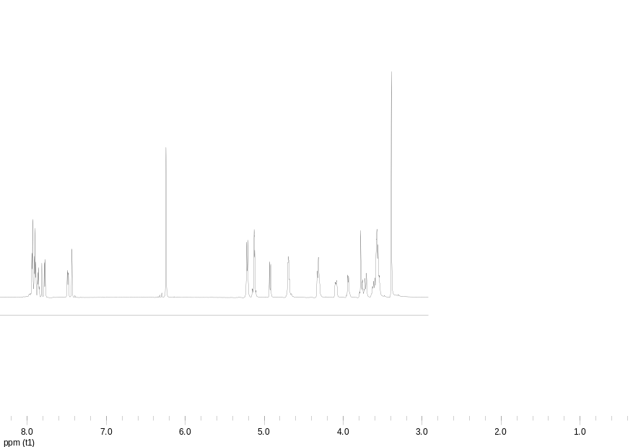
17
propenil-oldallánc
17-H₂
17
16
16a
16-H + 17-H
16a-H₂
17-H
10

Slide 12
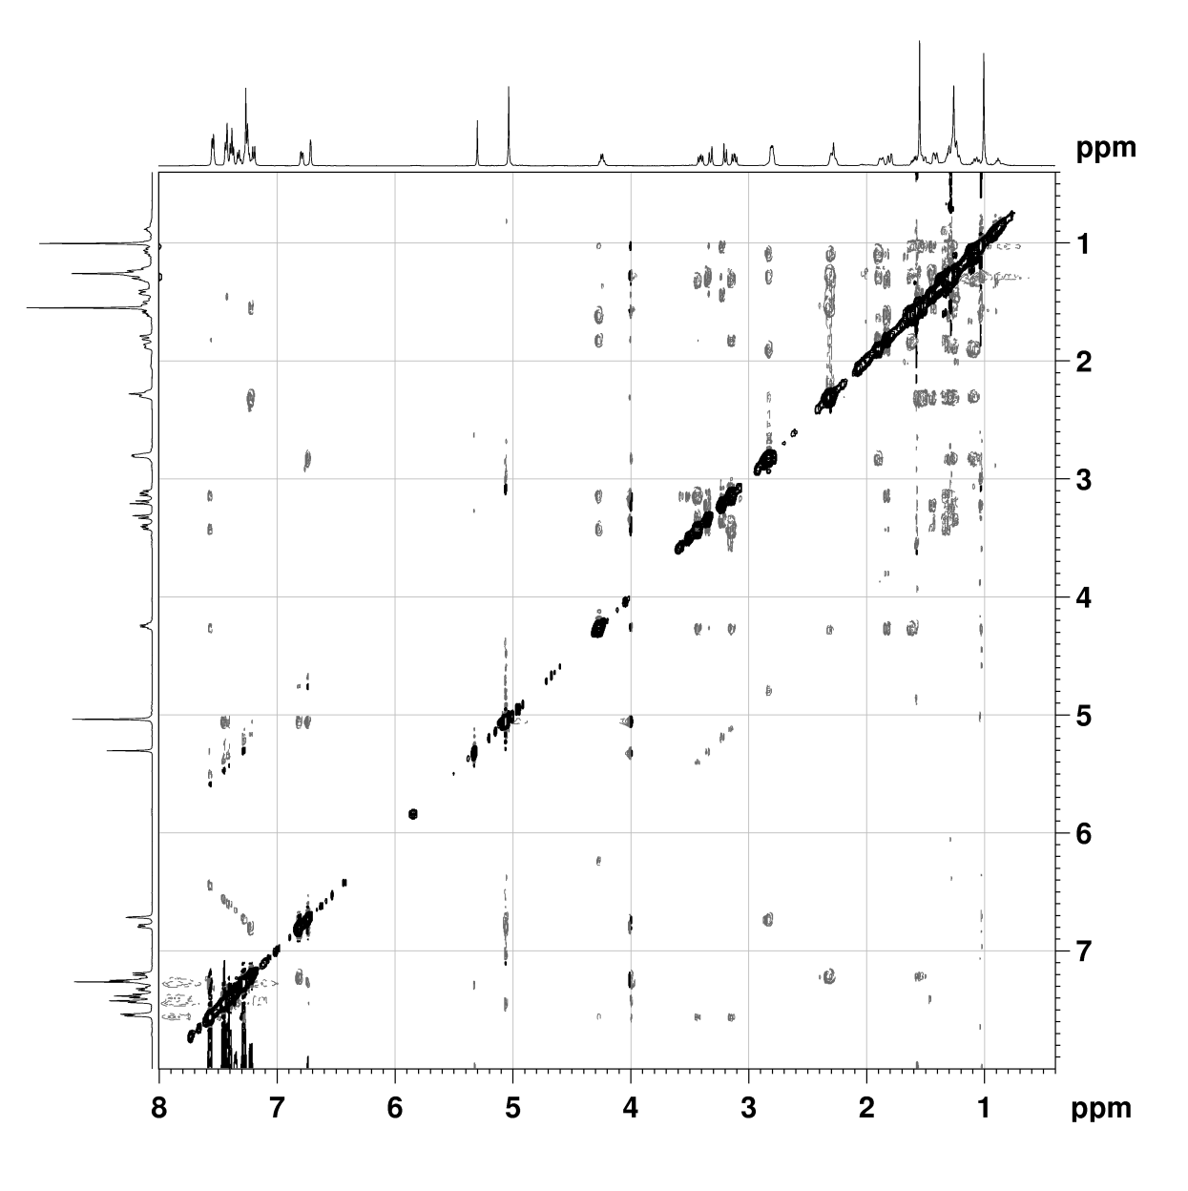
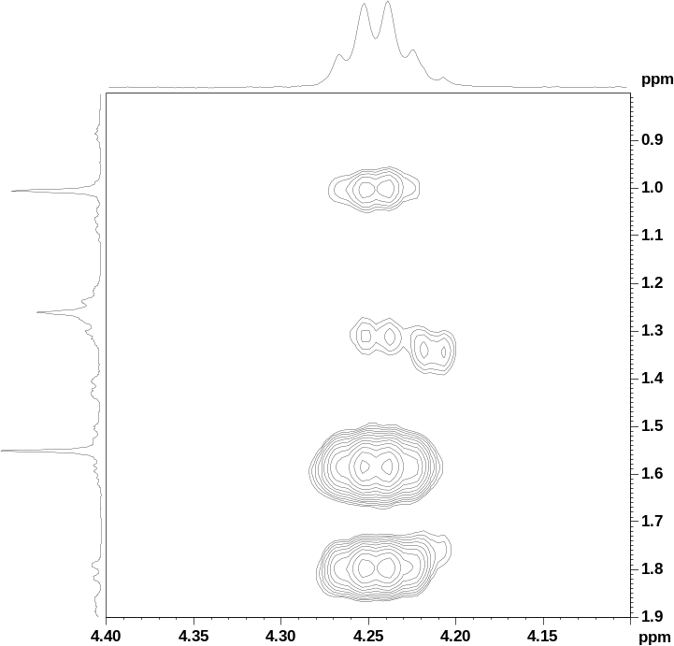
Kísérleti eredmények VI.
A gyűrűs éterek szerkezetvizsgálata
11

Slide 13
Kísérleti eredmények VII.
Szekoszármazékok előállítása
12

Slide 14
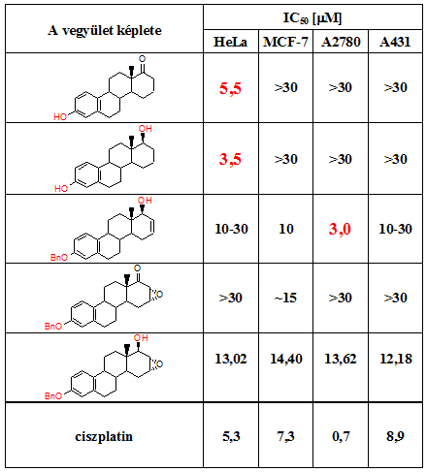
Antiproliferatív hatás I.
13
14
14
12
13

Slide 15
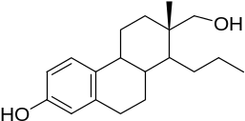
Antiproliferatív hatás II.
Szerkezeti képlet | Ishikawa (endometriózis) |  | MCF-7 (mellrák) |  | A2780 (petefészekrák)
 | 10 μM | 30 μM | 10 μM | 30 μM | 10 μM | 30 μM
 | 9 | 17 | 20 | 33 | 50 | 74
 | 9 | 36 | 33 | 50 | 50 | 62
 | 11 | 45 | 35 | 61 | 37 | 56
 | 16 | 19 | 17 | 35 | 31 | 38
 | 5 | 6 | 3 | 6 | 2 | 7
 | 95 | 99 | 83 | 98 | 45 | 98
Szerkezeti képlet | Ishikawa (endometriózis) |  | MCF-7 (mellrák) |  | HeLa (méhnyakrák)
 | 10 μM | 30 μM | 10 μM | 30 μM | 10 μM | 30 μM
 | 19 | 29 | 31 | 41 | 12 | 38
 | 16 | 29 | 20 | 40 | 18 | 30
 | 16 | 26 | 11 | 31 | 9 | 24
 | 21 | 40 | 36 | 46 | 12 | 36
 | 65 | 99 | 67 | 99 | 30 | 99
 | 1 | 28 | 25 | 50 | 10 | 40

Slide 16
Összefoglalás
X = -Br, -I, -SePh
R¹= -H, -Ac, -Ts
R²= -H, -Ac, -SO₂NH₂
R³= -H, -Ac
15

Slide 17


Köszönettel tartozom:
Prof. Dr. Wölfling János
Dr. Mernyák Erzsébet
Huber Judit PhD hallgató
SZTE Gyógyszerhatástani és Biofarmáciai Intézet

